Slide 1


Slide 2
TERVA-LENTIS ON SENIORIEN IKIOMA LENTOPALLOSEURA. SEURA ON TOIMINUT 30 VUOTTA.

Slide 3
TERVA-LENTIS ON PERUSTETTU 23.11.1994
JÄSENIKSI OTETAAN KAIKKI 35 VUOTTA TÄYTTÄNEET NAISET JA MIEHET

Slide 4
PERUSTAJAJÄSENET
Ari Pietilä, edesmennyt
Erkki Äikää, edesmennyt
Esko Kylmänen
Seppo Kupila
Erkki Korhonen
Jussi Seppälä
Juhani Joensuu, edesmennyt
Väinö Juntunen
Pentti Aakko
Paavo Molander, edesmennyt
Matti Sipola
Heikki Seppänen
Jouko Järvenpää
Timo Kumpuniemi, edesmennyt
Notes:
Palkittavat perustajajäsenet

Slide 5
TAVOITTEET
Seuran tavoitteena on saada mukaan lentopalloa harrastavat ja siitä kiinnostuneet seniori-ikäiset miehet ja naiset.
Seura järjestää jäsenilleen riittävän määrän harjoitusvuoroja
Seura luo edellytykset siihen, että mahdollisimman moni voi osallistua pelaajana turnauksiin.
Seura huolehtii siitä, että jäseniä kohdellaan kunnioittavasti ja tasapuolisesti.
Seura luo hyvät edellytykset sosiaaliselle kanssakäymiselle ja yhdessäololle.
Ja muistammehan, että liike on lääke

Slide 6
HALLINTO JA PÄÄTÖKSENTEKO
Vuodessa pidetään kaksi yleistä kokousta:
Syysvuosikokous, jossa valitaan seuraavalle vuodelle johtokunnan
puheenjohtaja, varsinaiset jäsenet sekä toiminnantarkastajat. Lisäksi käsitellään tulevan vuoden talousarvio ja toimintasuunnitelma.
Kevätvuosikokouksessa käsitellään edellisen vuoden tilinpäätökseen liittyvät asiat.
Seuran käytännön hallinnosta ja toiminnan pyörittämisestä vastaa johtokunta. Johtokunnan kokouksia pidetään noin 10 kpl vuodessa.
Johtokunta valitsee sisältään sihteerin ja varapuheenjohtajan.
Johtokunnan puheenjohtajina ovat toimineet: Ari Pietilä, Olli Isopoussu, Esko Kylmänen, Ari Alatalo, Markku Lassila ja Kari Rusi

Slide 7
JÄSENISTÖ
Pääosin seuran jäsenet ovat Oululaisia, mutta jäseniä on myös lähikunnista ja kauempaakin. Voidaankin sanoa, että Terva-Lentis edustaa Pohjois-Suomalaista veteraanilentopalloilua.
Jäsenien ikäjakauma on 49-88 vuotta vuonna 2024
Jäseniä on tällä hetkellä 152, miehiä 123 ja naisia 29
Jäseniä oli vuonna 2012 noin 230.
Mm. koronavuodet verottivat jäsenmäärää ja vuoden 2021 lopussa jäsenmäärä oli 122.
Vuosina 2023 ja -24 seuraan liittyi jäsenhankintakampanjan ansiosta uusia jäseniä noin 40. Enimmäkseen uudet jäsenet olivat nuoria miehiä.
Samoina vuosina eri syistä lopettaneita oli 19
Seuran vanhin jäsen on Jafet Jauhiainen. Jafet on täyttänyt 88 vuotta
Notes:
Jafet Jauhiainen

Slide 8
JÄSENMÄÄRÄT IKÄRYHMITTÄIN 2024
MIEHET
Ikäryhmät 45-60
27
Ikäryhmä 65
24
Ikäryhmä 70
19
Ikäryhmä 75
22
Ikäryhmä 80
16
Ikäryhmä 84
15
NAISET
Ikäryhmä 45-50
2
Ikäryhmä 55
3
Ikäryhmä 60
11
Ikäryhmä 65
4
Ikäryhmä 70
6
Ikäryhmä 73+
3

Slide 9
SALIVUOROT 2024
VUONNA 2024 TALVISALIVUOROJA ON 9 KPL / VIIKKO JA KESÄSALIVUOROJA 10 KPL / VIIKKO
LISÄKSI ON ERILLISVUOROJA HARJOUTUSPELEJÄ VARTEN
SEURALLA ON VUONNA 2024 SALIVUOROJA OULUHALLISSA, RAATISSA, MYLLYOJALLA, OSAO:LLA JA TUPOKSELLA
VUOROJEN KÄYTTÖASTE ON OLLUT KOHTUULLISEN HYVÄ
VUODEN 2025 ALUSTA ALKAA KAKSI UUTTA VUOROA /VIIKKO LINNANMAAN LIIKUNTAHALLISSA

Slide 10
SM-TURNAUKSET
Terva-Lentis on osallistunut vuosittain mahdollisimman monen ikäluokan SM-turnaukseen
Vuosina 2014-2024 seura on voittanut yhteensä 28 mitalia, joista kultaa on 6 kpl, hopeaa 12 kpl ja pronssia 10 kpl. Mitaleista miehet ovat saaneet 21 kpl ja naiset 8 kpl.
Vuodet 2013, 2024 ja 2015 olivat ”kultaisia” vuosia miesjoukkueiden saavutettua neljä kultaa.
TerLen menestyneimmät joukkueet ovat viime vuosina olleet M65 ja M70 sekä N65 ja N70.
Viimeisimmän Suomen mestaruuden on saavuttanut N70 vuonna 2023.
Koronavuosina 2020-21 pelattiin vai yksi SM-turnaus vuonna 2021. Silloin M65 voitti hopeaa.
Vuoden 2024 miesten ikäluokkien 75, 80 ja 84 peruuntui TerLen osalta ratarikon vuoksi.
Notes:
Palkittavat joukkueet N70 M70, Leppä ja Järvinen

Slide 11
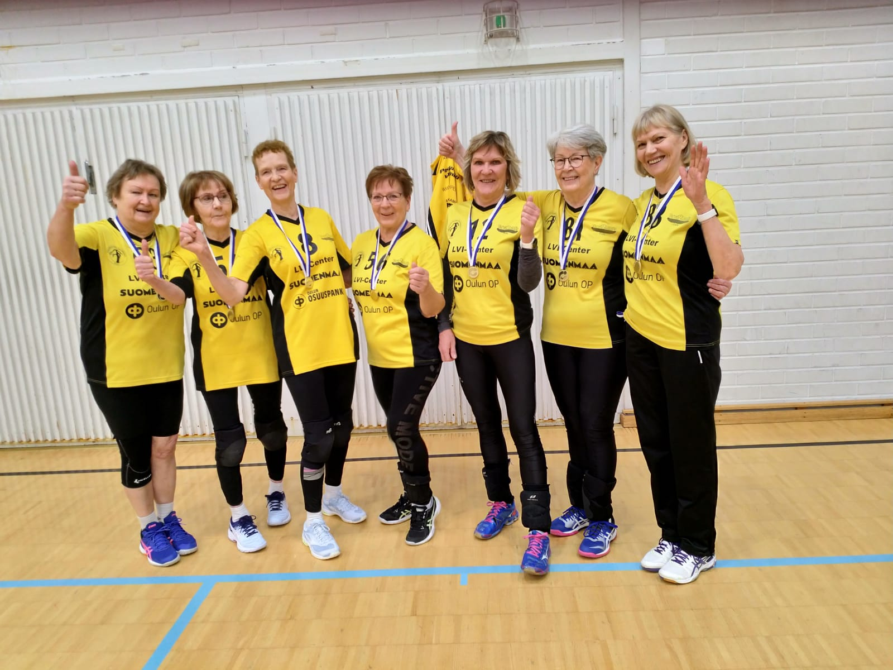
N70 SM 2023 KULTAA

Slide 12
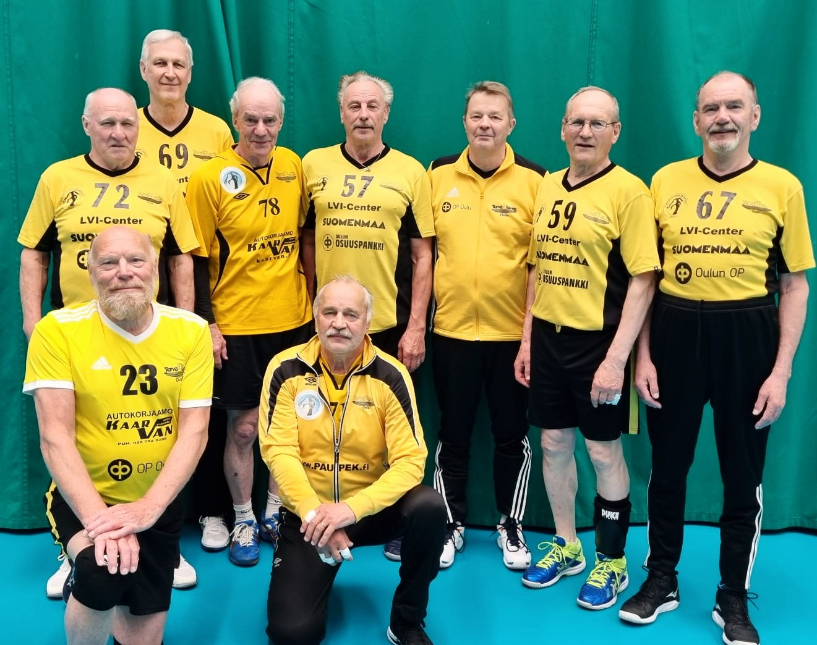
M70 SM 2022 HOPEAA

Slide 13
MUUT TURNAUKSET
Seura osallistuu mies- ja naisjoukkueilla vuosittain seuraaviin turnauksiin: Valkea kaupunki, Katinkulta, Kultavaskooli, Hilla, Homenokka, Kaamos ja Jer53y
Nuoret miehet osallistuivat 2024 Keväthankiturnaukseen Oulunsalossa.
Höglund, Järvenpää ja Järvinen osallistuivat kesällä 2024 Tampereella pelattuun Beachin SM-turnaukseen, sarja oli M70.
Naiset osallistuivat 2024 Iivo-turnaukseen Ii:ssä. Naiset pelasivat vuonna 2023 paikallissarjassa.
Seura on järjestänyt vuosittain 2-3 omaa turnausta, Kinkunsulatus- sekä kevään ja syksyn Yhteisikä-turnaukset. Vuonna 2024 luovuttiin kevään yhteisikäturnauksen järjestämisestä turnausruuhkan vuoksi.
Vuonna 2024 pelataan 30-vuotis- Juhlaturnaus 19.-20.10.

Slide 14
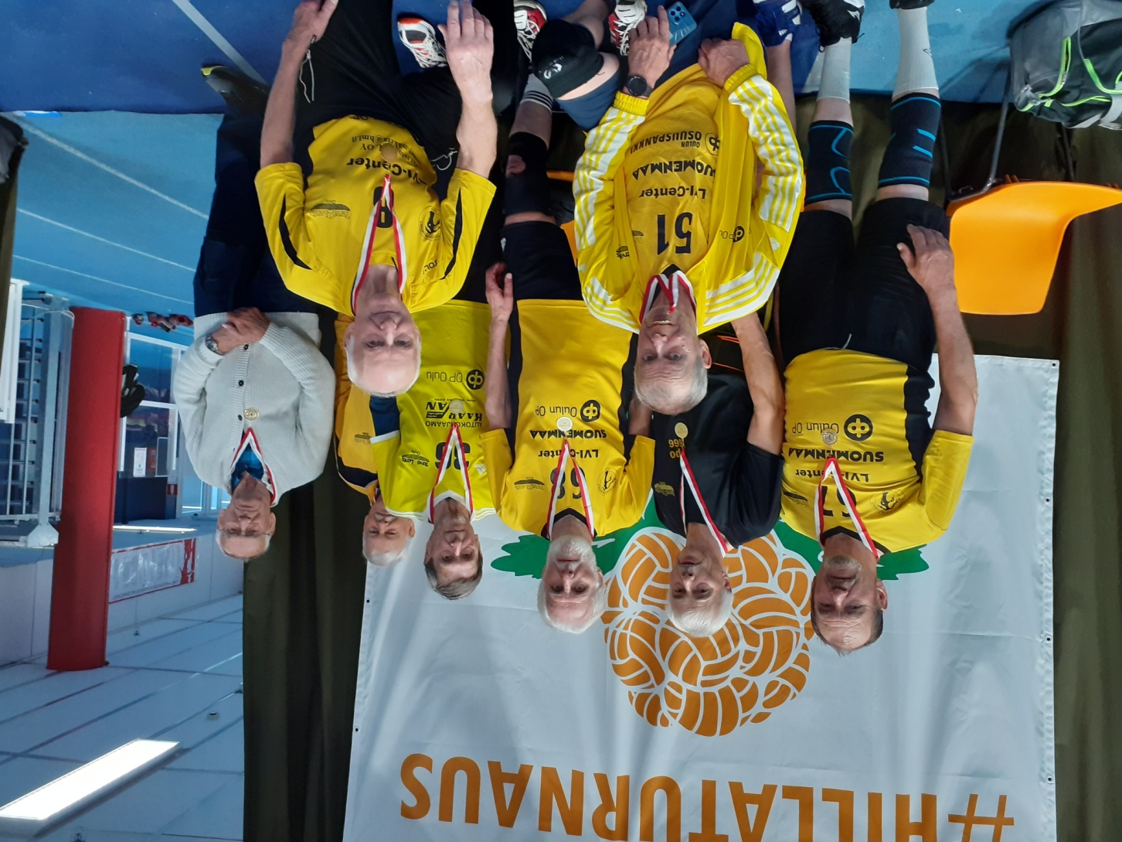
HILLATURNAUS 2024 ROVANIEMI
M75 KULTAA

Slide 15
TALOUS JA VARAINHANKINTA
Seura hankkii tuloja osallistumalla vuosittain Koululaisturnauksen ja Terwa-maratonin järjestelyihin.
Osallistuminen on vapaaehtoista, mutta jäsenet ovat olleet kiitettävästi mukana tapahtumissa.
Lisäksi tuloja saadaan omien turnausten osallistumismaksuista
Kaupungilta saadaan vuosittain toiminta-avustusta
Em. tulolähteiden arvo on noin 7000 €.
Jäsenmaksuja kertyy vuonna 2024 noin 5200 €.
Jäsenmaksut ovat tänä vuonna 40 € alle 80 vuotiailta ja sitä vanhemmilta 20 €.
Jäsenmaksut on voitu pitää alhaisina onnistuneen varainhankinnan johdosta.
Notes:
Ahkerat Siltavirta, Pyykönen, Patana, Jalonen

Slide 16
MENOT
Seuran suurimmat vuotuiset menot ovat:
Turnausten ja sarjojen osallistumismaksut.
Salivuokrat: OSAO, Tupos ja Myllyojan iltavuoro.
Toiminnan kulut: palkinnot, kokouskulut, peliasut, pallot ym.

Slide 17
TIEDOTUS
Seuran tiedotuskanavat ovat:
Terva-Lentiksen Sporttisaitti
Nimenhuuto; ilmoittautuminen saleille ja viestit pelaajille
Sähköposti
Tekstiviesti niille joilla ei ole email-osoitetta (10 jäsentä)
Seuran virallinen ilmoituslehti on Kaleva.

Slide 18
SEURABIISI
Yhteispelillä me onnistutaan
(Säv. Ja san. Jore Rajaniemi 2024)
(Intro)
Oulun Terva-Lentis Suomen kuulu on
-94 syntyi seura verraton.
Kuntoilua hauskaa läpi elämän,
tätä halutaan me enemmän.
Oulun Terva-Lentis paljon matkustaa,
ympäri Suomen turnausta pelataan.
Voimat eivät lopu ehkä milloinkaan
pelikaverit kun kannustaa
(B-osa)
Isken torjun ja passailen,
ässäsyötöillä pisteitä teen.
Takakentällä pääse en huilaamaan,
kun pallon pelastajaa tarvitaan.
Oulun Terva-Lentis ylös ponnistaa,
perinteitä on mistä ammentaa.
Ystävien joukko aina innostaa.
Yhteispelillä me onnistutaan.
(B-osa) Soolo
Oulun Terva-Lentis ylös ponnistaa….
x2

